Slide 1
Voorlichting Examencommissie en decanen
Ouderavond 29 oktober 2025
20.00 uur: schoolexamens, PTA, examenreglement
20.30 uur: het examenjaar
21.00 uur: vervolgkeuze (havo/vwo)

Slide 2
Het examentraject
Schoolexamens, PTA, examenreglement

Slide 3
Het eindexamen
Eindexamen bestaat uit:
Schoolexamen (SE)
Centraal examen (CE)
Klassen die dit jaar starten met het SE: mavo: 9A en 9B, havo: 10D, 10E, 11A en 11B, vwo: 10G en 10H
Alle onderdelen van het SE staan beschreven in het PTA (programma van toetsing en afsluiting)
Regels rondom SE en CE staan beschreven in het examenreglement (zie examenpagina op website)
Examencommissie organiseert de schoolexamens en ziet toe op naleving van examenreglement
L.Bongers (docent wiskunde)
B. Maduro (docent geschiedenis)
T. Bernsen (docent biologie)
Communicatie van examencommissie via nieuwsbrieven (schoolmail leerlingen)

Slide 4

PTA
Op papier uitgereikt aan leerlingen
Te vinden op de examenpagina van de KGC website
Resultaten zijn zichtbaar in Magister

Slide 5
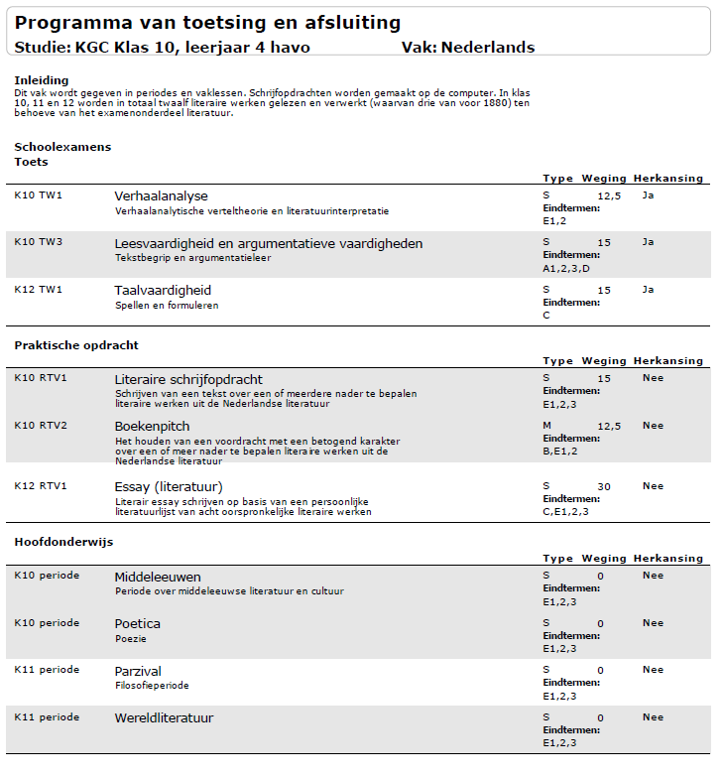

Slide 6
Het examenreglement: absentie
Aanwezigheid bij SE-onderdelen is verplicht, planbare afspraken bij dokter tandarts dus niet plannen tijdens SE-onderdelen
Door overmacht toch niet bij de toets → ziekmelding via absentenmelder
Absent bij SE-onderdeel buiten toetsweek → docent regelt inhaalmoment
Absent bij toetsweektoets:
Aanmelden voor inhaalmoment via website, deadline in mailings en in jaarplanning
Leerling behoudt het recht om een in de toetsweek gemaakte toets te herkansen
Meerdere toetsen gemist: aanvraagformulier meerdere keren invullen
Inhaaltoetsen zijn niet herkansbaar

Slide 7
Het examenreglement: te laat komen
Laatkomers tot 30 minuten na aanvang toegelaten tot de toets
Laatkomers hebben dezelfde eindtijd als de andere leerlingen
Zeker bij gebruik van openbaar vervoer: kom ruim op tijd!

Slide 8
Het examenreglement: herkansen
Per toetsweek mag een leerling één toets naar keuze herkansen
Periode na toetsweek: inzage in nagekeken toetsen
Aanmelden via formulier op de website, deadline in mailings en in jaarplanning
Inhaal-/herkansingstoetsen vinden plaats op inhaaldagen, examencommissie maakt hiervoor een rooster
Bij een herkansing telt het hoogste cijfer
Is een leerling absent bij het herkansingsmoment, dan vervalt het recht om te herkansen
Herkansingen zijn niet ‘op te sparen’ tot volgende toetsweken

Slide 9
Leerlingen met extra faciliteiten
School kan extra faciliteiten toestaan voor leerlingen met een beperking / ondersteuningsbehoefte:
Extra tijd (20 minuten bij SE-toetsen, 30 minuten bij CE)
Computer als schrijfgerei
Verklanking
Aangepaste wijze van presenteren
Zorgtoetslokaal
Mentor neemt contact op met zorgcoördinator, zorgteam regelt ondersteuning en doet evt. aanvragen voor extra faciliteiten

Slide 10
Tot slot
De examencommissie kan, in uitzonderlijke gevallen, een uitzondering maken
Bij vragen of klachten: neem contact op met de examencommissie, zo snel mogelijk!
Leerlingen kunnen langskomen (kantoor in gang bij receptie)
examenc0mmissie@kgcnijmegen.nl

Slide 11
Vragen?

Slide 12
Het Examenjaar
Voorlichtingsbijeenkomst
29 oktober 2025

Slide 13
Inhoud
Belangrijke data
Waar kun je informatie vinden?
Het centraal examen: eerste en tweede tijdvak
Gang van zaken na het examen
Uitslagbepaling

Slide 14

Waar vind ik informatie?
Jaarplanning op website KGC
Het examenreglement is te vinden op de website onder ‘Onderwijs’ → ‘Examens’
Alle regels rondom de (centrale) examens
Nieuwsbrieven van de examencommissie
Alle officiële regels ook te vinden op websites van de overheid www.examenblad.nl en www.mijneindexamen.nl
Bij uitreiking SE-cijfers: examenboekje

Slide 15
Belangrijke data
Eindwerkstuk mavo
Conceptversie: 7 november
Netversie: 16 december
Eindwerkstuk havo/vwo
Conceptversie: 3 november
Netversie: 15 december
Presentaties: 16 t/m 25 maart
Deadline, vaststelling en uitreiking SE-cijfers: 7 t/m 10 april
Centraal examen, eerste tijdvak: 8 mei t/m 26 mei
Uitslag 1e tijdvak 11 juni
Centraal examen, tweede tijdvak: 16 t/m 23 juni
Uitslag 2e tijdvak: 30 juni
Uitreiking eindgetuigschriften, cijferlijsten en diploma’s: 7 juli t/m 9 juli

Slide 16
Centraal examen (CE)
Schriftelijke toets, telt voor 50% mee voor je eindcijfer
Sommige vakken hebben geen CE. Daarvoor geldt: SE-cijfer = eindcijfer
Eerste en tweede tijdvak (TV1 en TV2)
Eerste tijdvak: reguliere afnames
Tweede tijdvak: inhalen en herkansen TV1
Elke leerling mag één CE herkansen, hoogste cijfer telt
Examenzalen en rooster
Regels tijdens de zittingen
Toegestane hulpmiddelen
Zie ook: www.examenblad.nl en www. mijneindexamen.nl
in examenboekje, uitgereikt in april

Slide 17
Extra faciliteiten bij CE
Voor leerlingen die hier bij SE ook recht op hebben
Extra tijd (30 minuten)
Computer als schrijfgerei
Verklanking (IntoWords)
School registreert bij inspectie op 1 december

Slide 18
Gang van zaken na de examens
Eerste en tweede correctie door eigen docent en docent van andere school
Vaststellen score
Uitslagdatum 1e tijdvak 11 juni
Normering wordt bekend gemaakt, school gaat uitslagen berekenen
Iedereen wordt gebeld met uitslag
Leerlingen komen naar school voor de cijferlijsten en het opgeven van herkansing
Uitslagdatum 2e tijdvak 30 juni
Iedereen die het betreft wordt gebeld

Slide 19
Uitslagbepaling
SE-cijfer (1 decimaal)
CE-cijfer (1 decimaal)
Eindcijfer = gemiddelde SE en CE (afgerond op heel cijfer)
Sommige vakken hebben geen CE. Daarvoor geldt:
SE-cijfer = Eindcijfer

Slide 20
Uitslagbepaling mavo (1)
Mavo CE kunst (tekenen/handvaardigheid)
CPE (50%)
CSE (50%)
Vakken zonder CE:
Maatschappijleer (eindcijfer = SE-cijfer)
LO, ckv, eindwerkstuk (beoordeeld met woordbeoordeling)

Slide 21
Uitslagbepaling mavo (2)
Je bent geslaagd voor mavo als:
Het gemiddelde van je CE-cijfers (6 vakken) minimaal 5,5 is
Je eindcijfer voor Nederlands is 5 of hoger
LO, ckv en het eindwerkstuk zijn beoordeeld als voldoende of goed
Voldaan is aan de volgende voorwaarden
al je eindcijfers zijn 6 of hoger, of
je hebt een 5 en al je andere eindcijfers zijn 6 of hoger, of
je hebt een 4 en al je andere eindcijfers zijn 6 of hoger, waarvan er minstens één 7 of hoger is, of
je hebt twee 5-en en al je andere eindcijfers zijn 6 of hoger, waarvan er minstens één 7 of hoger is

Slide 22
Uitslagbepaling havo/vwo (1)
Havo/vwo SE-cijfer kunst (beeldend/drama/dans/muziek):
KUA (60%)
specialisatie (40%)
Vakken zonder CE:
LO, beoordeeld met een woordbeoordeling
maatschappijleer, profielwerkstuk, ckv
Voor deze vakken geld: SE-cijfer is eindcijfer > gemiddelde van deze eindcijfer levert het combinatiecijfer op

Slide 23
Uitslagbepaling havo/vwo (2)
Je bent geslaagd voor havo/vwo als:
Het gemiddelde van je CE-cijfers (7 of 8 vakken) minimaal 5,5 is
Je maximaal één 5 hebt voor de vakken Nederlands, Engels en wiskunde (kernvakkenregeling)
LO is beoordeeld als voldoende of goed
Voldaan is aan de volgende voorwaarden
al je eindcijfers zijn 6 of hoger, of
je hebt een 5 en al je andere eindcijfers zijn 6 of hoger, of
je hebt een 4 en al je andere eindcijfers zijn 6 of hoger én het gemiddelde van al je cijfers is ten minste 6,0, of
je hebt twee 5-en of een 5 en een 4 en al je andere eindcijfers zijn 6 of hoger én het gemiddelde van al je cijfers is ten minste 6,0

Slide 24
Vragen?

